Slide 1
2023
Д ъ р ж а в н и з р е л о с т н и и з п и т и

Slide 2
НОРМАТИВНА УРЕДБА
Нормативна уредба за провеждане на Държавните зрелостни изпити:
Закон за предучилищното и училищното образование (ЗПУО)
Наредба № 11 от 01.09.2016 г. за оценяване на резултатите от обучението на учениците
Наредба № 5 от 30.11.2015 г. за общообразователната подготовка
Наредба № 8 от 11.08.2016 г. за информацията и документите за системата на предучилищното и училищното образование
Заповед № РД09-4062 / 30.08.2022 г. на министъра на МОН за определяне на дати за провеждане на ДЗИ
Заповед № РД 09-2115/31.01.2022 г. за утвърждаване на Правила за информационна сигурност
Наредба № 1 от 19.02.2020 г. за организацията и провеждането на ДИППК

Slide 3
Задължителни ДЗИ за придобиване на средно образование
По чл. 132 от ЗПУО:
Зрелостниците, обучавани по училищен учебен план, който осигурява професионална подготовка, придобиват средно образование след успешно полагане на:
задължителен държавен зрелостен изпит по учебния предмет Български език и литература
и
- на задължителен държавен изпит за придобиване на професионална квалификация - по теория и практика на професията.

Slide 4
Задължителни ДЗИ за придобиване на средно образование
Задължителният държавен зрелостен изпит по учебния предмет Български език и литература се полага върху учебно съдържание, изучавано в задължителните учебни часове във втория гимназиален етап на средно образование.
Държавният изпит за придобиване на професионална квалификация по чл. 132, ал. 3 се полага при условията и по реда на Закона за професионалното образование и обучение.

Slide 5
ДЗИ по желание
По свое желание зрелостникът може да положи и до два допълнителни ДЗИ по избрани от него учебни предмети измежду учебните предмети Български език и литература, Чужд език - английски, френски, немски, италиански, испански или руски, Математика, Информационни технологии, Физика и астрономия, Биология и здравно образование, Химия и опазване на околната среда, История и цивилизации, География и икономика и Философия.
ДЗИ се полага върху учебното съдържание, изучавано в задължителните учебни часове в средната степен на образование.

Slide 6
ИНФОРМАЦИЯ ЗА ДЗИ
ВИД НА ИЗПИТА – писмен и анонимен
ПРОДЪЛЖИТЕЛНОСТ – 4 астрономически часа
ДЗИ по БЕЛ - върху учебното съдържаниие от 11 - 12 клас
ДЗИ по ПП – върху учебното съдържание от 8 - 12 клас
ФОРМАТ НА ИЗПИТА – в зависимост от учебния предмет (два или три модула)
ОЦЕНЯВАНЕ – максимален брой точки 100

Slide 7
ИЗПИТ ЗА ПРОФЕСИОНАЛНА КВАЛИФИКАЦИЯ
Наредба № 1 от 19.02.2020 г. на МОН за учениците от професионалните паралелки се провежда Задължителен държавен изпит за придобиване на професионална квалификация.
Полагането на изпита е в три варианти:
писмена работа по изпитна тема;
писмен тест;
защита на дипломен проект.
Дипломният проект е теоретико-практическа разработка на тема възложена на ученика с индивидуално задание. Изпитът се провежда в две части:
защита на ДП в теоретичната част;
защита на ДП в практическата част.
Срокове за индивидуалните задания за дипломните проекти
връчване на учениците - до 20 януари 2023 г.,
предаване на дипломните проекти - до 19 април 2023 г.
Избор на вариант за изпита се прави в заявлението за допускане до изпит, не по-късно от пет месеца преди изпитната сесия.
Защитата на ДП в:
теоретичната част е на 23 май 2023 г.,
практическата част е на 26.05.2023 г.

Slide 8
ПРОДЪЛЖИТЕЛНОСТ НА МОДУЛИ
ДЗИ ПО ПРЕДМЕТ | Времетраене в минути
 | Модул 1 | Модул 2 | Модул 3
БЕЛ - ООП | 60 | 60 | 120
За зрелостниците със СОП има допълнителни +30 минути за работа по всеки един от модулите

Slide 9
СКАЛА ЗА ОЦЕНЯВАНЕ
ОЦЕНКА | ТОЧКИ
СЛАБ 2 | До 29,75 т. вкл.
СРЕДЕН 3,00-3,49 | 30 т. – 40,5 т. вкл.
ДОБЪР 3,50 – 4,49 | 40,75 – 62,25 т. вкл.
МН. ДОБЪР 4,50 – 5,49 | 62,5 т. – 83,75 т. вкл.
ОТЛИЧЕН 5,50 – 5,99 | 84 т. – 94,75 т. вкл.
ОТЛИЧЕН 6,00 | 95 т. – 100 т.
Оценките в интервала 30 т. – 95 т. са определени с точност до стотните до 0,01 чрез една и съща стъпка през 25
стотни от посочения интервал: 30 т. – 3,00; 30,25 т. – 3,01; 30,5 т. – 3,02 и т. н., като е отчетено допустимо
отклонение от закръглянето

Slide 10
В ДЕНЯ НА ИЗПИТА
Зрелостникът е длъжен да се яви в определното училище
С документ за самоличност (лична карта, паспорт или свидетелство за управление на МПС)
Със служебната бележка за допускане до държавни зрелостни изпити, в която ще е посочено съответното училище и зала за явяване на държавни зрелостни изпити
Не по-късно от 30 минути преди началото на държавния зрелостен изпит
Зрелостниците трябва да заемат определените за тях места не по-късно от 8:30 часа

Slide 11
ГРАФИК НА ДЕЙНОСТИТЕ
№ | Дейност | Срок
1 | Подаване на заявления (по образец) за допускане до ДЗИ сесия май- юни 2022 г. | 06.02.2023 г. – 21.02.2023 г.
2 | Подаване на заявления (по образец) за явяване на изпит за промяна на оценка Учениците имат право еднократно да се явят за промяна на год./окончателна оценка | 25.04.2023 г. – 09.05.2023 г.
3 | Приключване на втория учебен срок | 16.05.2023 г.
5 | Обявяване на списъци с разпределение на зрелостниците по училища, сгради и зали | до 18.05.2023 г.
6 | Издаване на служебна бележка „ ДОПУСНАТ“ до избраните предмети ДЗИ | до 18.05.2023 г.
7 | ДЗИ
 | 1. БЕЛ (задължителен) | 19.05.2023 г., начало 8:30 ч.
 | 2. ДЗИ по профилиращ предмет (Информатика, ИТ, АЕ/Философия) (задължителен) 2. ДЗИ за придобиване на професионална квалификация (задължителен) | 23.05.2023 г., начало 8:30 ч.
 | 3. ДЗИ по желание на ученика | 26.05. – 31.05.2023 г.
 | * съгл. Заповед № РД09-4062/30.08.2022 г. на министъра на образованието и науката
8 | Оценяване на изпитните работи | 22.05.2023 г. – 07.06.2023 г.
9 | Обявяване на резултатите от всички държавни зрелостни изпити | до 09.06.2023 г.

Slide 12
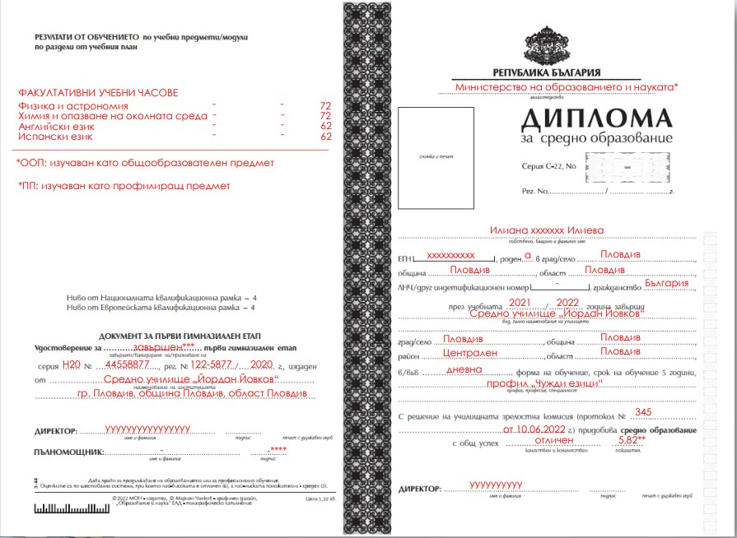
ЗАВЪРШ ВАНЕ НА СРЕДНО ОБРАЗОВАНИЕ
Зрелостниците, които успешно са положили задължителните ДЗИ, получават Диплома за средно образовние.
Зрелостниците, успешно положили Държавен изпит за придобиване на професионална квалификация, получават и Свидетелство за професионална квалификация.

Slide 13
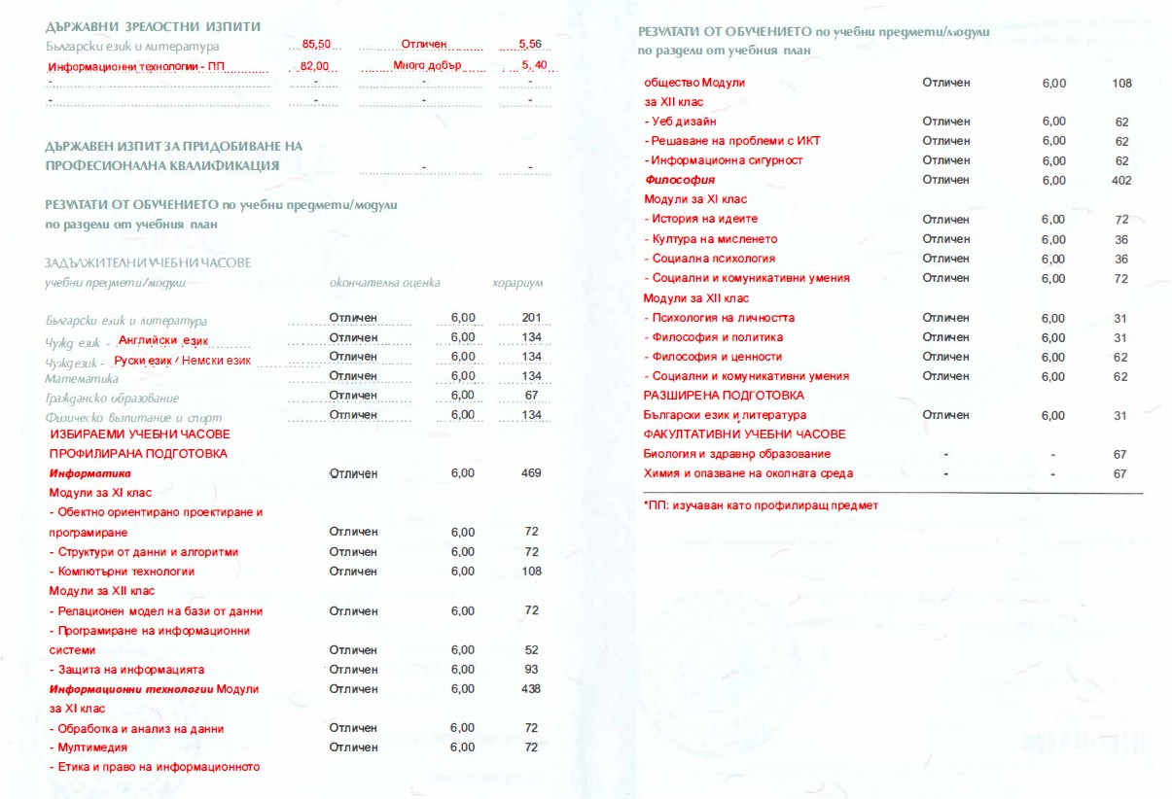
ФОРМИРАНЕ НА С Р Е Д Е Н УСПЕХ
Успехът се сформира средноартиметично по формулата с точност до 0,01:
Ср. успех от Раздел А + Ср. успех от Раздел / 2
ОЦЕНКИТЕ ОТ ДЗИ НЕ ВЛИЗАТ В СРЕДНИЯ УСПЕХ!
Смятане на Раздел А* Сбор на всички оценки
общия брой оценки
Смятане на Раздел Б** Сбор на всички оценки
общия брой оценки
*Раздел А са предметите от БЕЛ до ФВС
**Раздел Б са само ИУЧ предметите,
При професиите се взимат всички оценки от ИУЧ.

Slide 14
ПРИЛОЖЕНИЕ НА ЧУЖД ЕЗИК
Всеки ученик може да си заяви приложение на един чужд език (Английски, Френски или Немски език) Оценката по ECTS се приравнява по скала в съответствие с чл. 30, ал. 9 от Наредба №11 за оценяване на резултатите от обучението на учениците:
Оценка „А“ се поставя при резултат Отличен 6,00
Оценка „B” се поставя при резултат Отличен 5,50 - 5,99
Оценка „C” се поставя при резултат Мн. Добър 4,50 - 5,49
Оценка „D” се поставя при резултат Добър 3,50 - 4,49
Оценка „E” се поставя при резултат Среден 3,00 - 3,49

